Slide 1

大幅増員・夜勤改善・労働時間規制
社会保障充実で
安全・安心の医療・看護の実現を
2014年看護要求実現全国交流集会
2014年９月３日 / 熱海後楽園
日本医労連 三浦 宜子

Slide 2
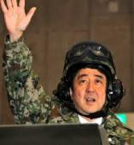
ＳＴＯＰ！ 安倍政権の亡国政治
安倍政権の目指す国
社会保障大改悪
消費税増税・法人税減税
集団的自衛権
秘密保護法
日本版ＮＳＣ
地方教育行政改悪法
ＴＰＰ
労働法制改悪
原発再稼働・輸出
医療・介護改悪法
憲 法 改 悪
海外で戦争する国
多国籍大企業の
儲け最優先の国
Notes:
昨年の臨時国会では多くの人が反対をしているなか、秘密保護法を強行しことに始まり、アメリカと情報共有のための日本版NSCを設置し、武器輸出3原則も法規し、沖縄のみなさんの願いを無視し、辺野古への基地移設、そしていま憲法解釈を変えて集団的自衛権の行使でアメリカと一緒に戦争できる国づくりにまい進しています。
軍事防衛費は、過去20年近くで最大の伸びとなる防衛費予算を策定しました。
まず、暮らしの問題では、税と社会保障の一体改革やプログラム法で社会保障制度の解体の道筋をつくり、消費税増税、医療・介護改悪総合法案、労働者いじめの労働法制改悪で残業代ゼロ、原発の問題でも、TPPの問題でも、大企業優先の政策を推し進めています。
安倍首相自身もはっきり明言しています。「国民が暮らしやすい国」ではなく「世界で一番企業が活躍できる国」にするんだと・・

Slide 3
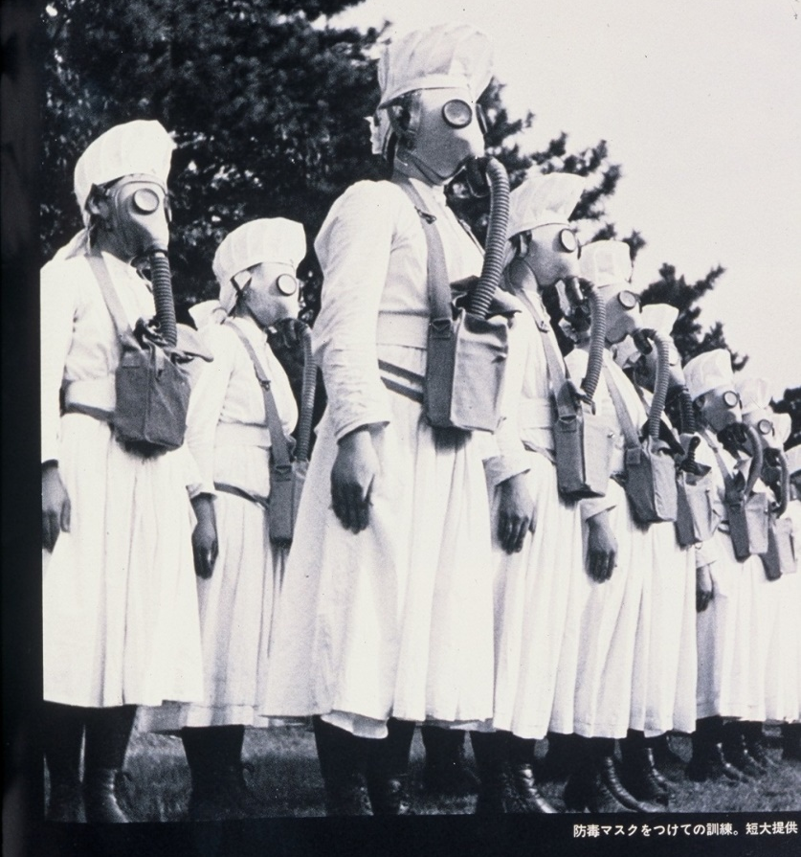
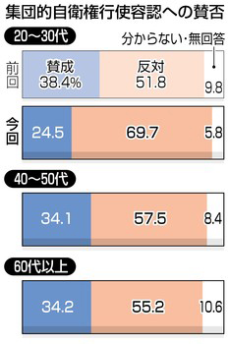
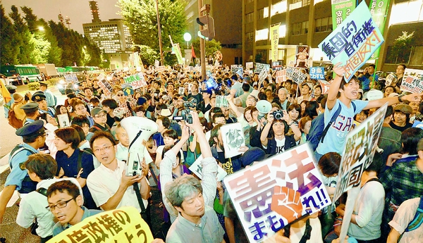
集団的自衛権行使NO!
広がる世論と行動
若者反対急増７０％
医療労働者が平和を守る先頭に！
戦地に派遣された看護師

Slide 4
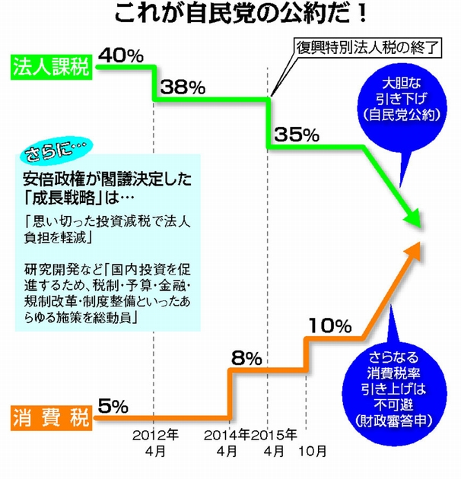
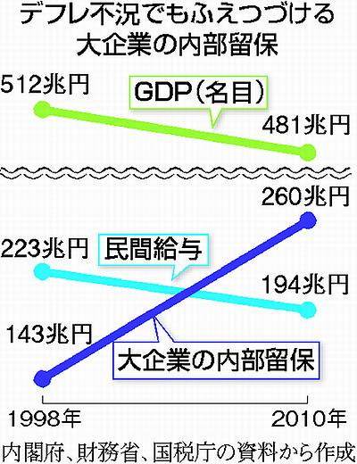
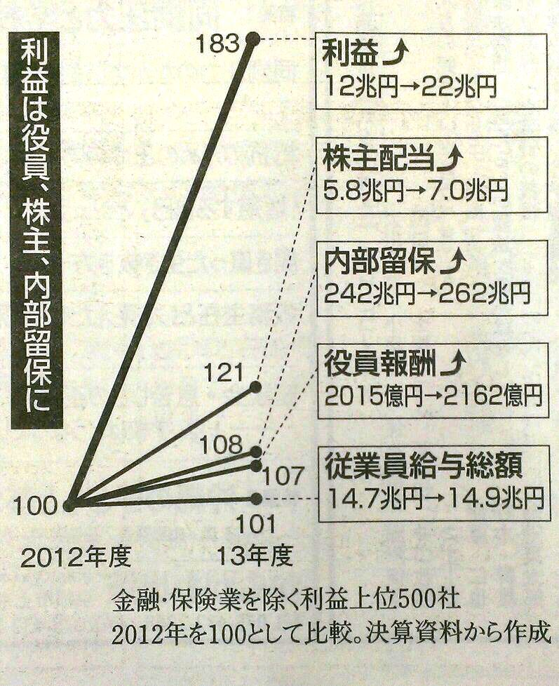
大企業の利益最優先の「逆立ち」経済
増える内部留保、減る賃金
アベノミクスの利益はどこに
消費税深刻な影響
14年4～6月ＧＤＰ
年率換算６．８％下落
東日本大震災時に匹敵
14年6月実質賃金
前年同月比３．８％減
Notes:
そもそも消費税は、所得のひくい人ほど負担が重くのしかかる“くらし破壊税”です。大企業は一円も負担せず、中小業者と消費者・国民だけが負担する最悪の“不公平税制”です。それを一気に 2倍にも引き上げる。
財界は、「日本の法人税は40％で高すぎる」といいます。しかし、日本の大企業は、「研究開発減税」「外国税額控除」など、さまざまな優遇で税金をまけてもらい、実際の法人税負担率はヨーロッパと変わらない 30％程度です。世界に名だたる大企業のなかには、10％、20％しか負担していない企業すらあります。日本の法人税が高すぎるなどという根拠はまったくありません。
今年６月以降４カ月連続で消費者物価指数が前年同月比プラスとなっています。しかし家計の生活費である賃金は減少しています。その上消費税増税が実施されれば、国民の家計は火の車に陥るのではないでしょうか。

Slide 5
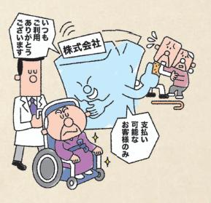
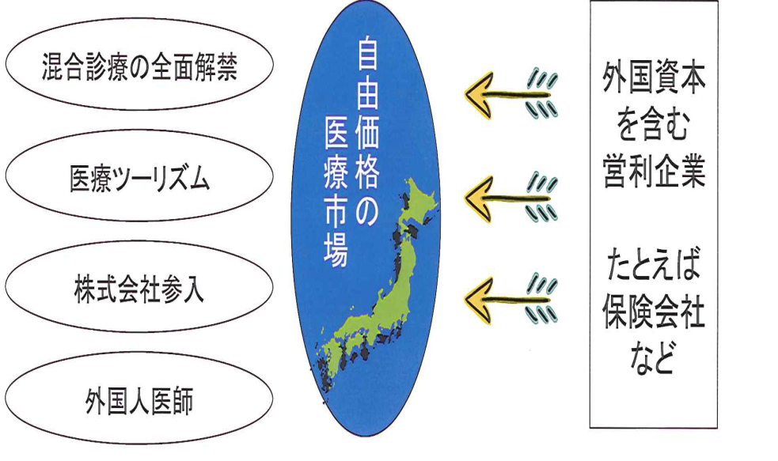
ＴＰＰ、国家戦略特区、規制改革
いのちの沙汰も金次第はご免だ！
儲けの対象として狙われる日本の医療
薬価の
引き上げ
いつでも・どこでも・だれでも安心して受けられる医療・介護
ＶＳ
利潤追求のための医療・介護

Slide 6
憲法25条の解釈改憲 社会保障大改悪
●社会保障国民会議「自助、共助、及び公助」
プログラム法「自助・自立のための環境整備」
●医療・介護総合法強行 １９本の法案を一括
●生活保護法改悪、給付切り下げ
●「骨太方針」「成長戦略」「経済財政諮問会議」
法人税→実効税率引き下げ （２％で約1兆円）
社会保障→「聖域なく」抑制、「合理化・効率化」

Slide 7
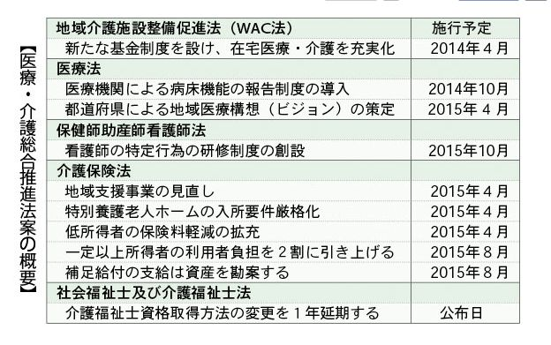
医療・介護総合法を強行（2014.6.18）
参議院 賛成135：反対106 あと15人で否決

Slide 8
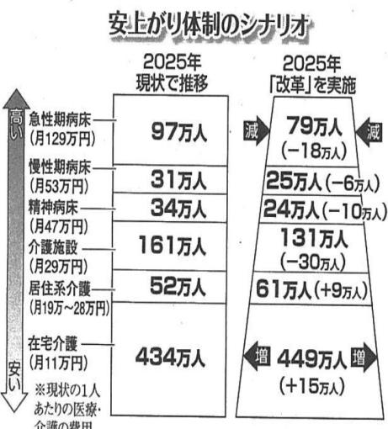
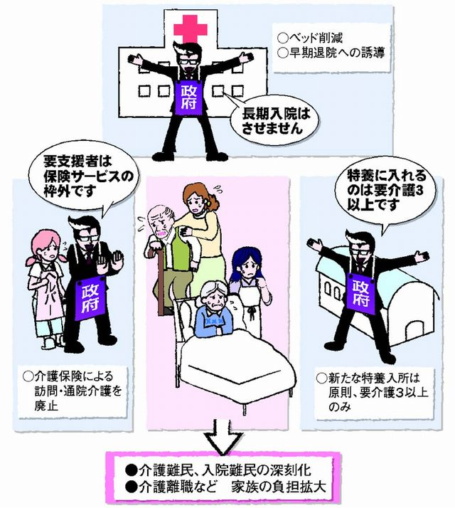
介護
医療
入院
2025年に向け安上がり体制ねらう
市場・
ボランティア
介護
在宅

Slide 9
「改定医療法」 病床削減と機能分化
① 各医療機関が、その有する病床の医療機能（高度急性期、急性期、回復期、慢性期）を都道府県知事に報告する仕組みを創設。 レセプトによる検証。
② 都道府県が、医療計画の一部として、地域の医療需要の将来推計や、医療機関から報告された情報等を活用して、二次医療圏等ごとに各医療機能の必要量等を含む地域の医療提供体制の将来の目指すべき姿（地域医療ビジョン）を策定。 都道府県の権限強化

Slide 10
2014年診療報酬改定（全体概要）
●実質１．２６％引き下げ
●「7対1」の要件厳格化・削減、入院病床の再編
・重症度・医療・看護必要度の基準引上げ。
・平均在院日数適用除外制度の廃止。
・短期手術・検査入院の除外。
・自宅等への復帰率要件を導入。
・スーパー急性期病院の設置。
・「地域包括ケア病棟」（看護体制「13対１」）新設。
●診療所や中小病院の「主治医機能」の強化、「地域包括診療料・加算」導入。
●大病院の外来縮小 など
●在宅医療における「同一建物居住者」への大幅減算
医療・介護総合法先取り
安上がり体制への誘導

Slide 11
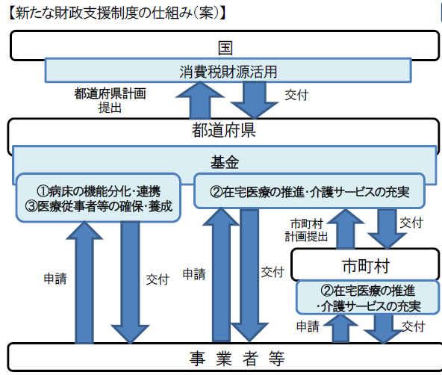
「改定医療法」 医療従事者の確保関係
●医師確保支援を行う地域医療支援センターの機能を位置づけ
●看護師免許保持者のナースセンターへの届け出制度を創設
●医療機関の勤務環境改善
・離職防止、医療の質の向上のためのガイドライン（指針）を国が策定
・医療機関は勤務環境改善の措置を講ずる（努力義務）
・医療機関の勤務環境改善マネジメントシステム（ＰＤＣＡサイクルによる計画的な取り組み）導入
・都道府県ごとに、「医療勤務環境改善支援センター」設置、医療機関の取り組み支援。
・「新たな財政支援制度」（14年度904億円）の対象（都道府県が計画を国に申請）
・14年度「新たな財政支援制度」 枠＋労働保険特別会計（2.2憶円）予算計上

Slide 12
提案の柱 重点課題の取組
１．大幅増員と夜勤改善・労働時間規制の実現に向け大きな世論をつくる
２．働き続けられる条件を職場からつくる
３．看護の専門性の確立と質の向上をはかる
（看護制度、特定行為）
４．組織の拡大・強化

Slide 13
１、大幅増員と夜勤改善・
労働時間規制の世論をつくる

Slide 14
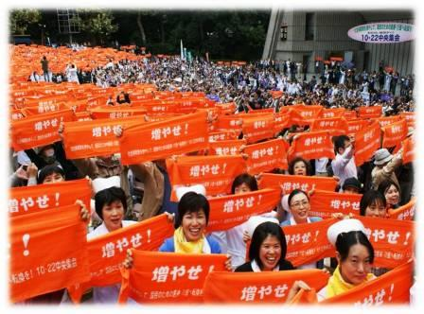
夜勤改善・大幅増員の
運動でつくりだしてきた到達点
2005年 大幅増員闘争開始
2008年 村上優子さん過労死裁判勝利判決
2009年 日本医労連 「看護職員の労働実態調査」
2010年 日本看護協会「夜勤・交替職員実態調査」
2010年 厚労省「プロジェクトチーム」設置
2011年 厚労省「５局長通知」
2013年 厚労省「６局長通知」
2013年 日本看護協会
「夜勤・交代制勤務ガイドライン」
2005年
大幅増員闘争開始
「行政」も「職能団体」も
夜勤交替制労働の改善に言及

Slide 15
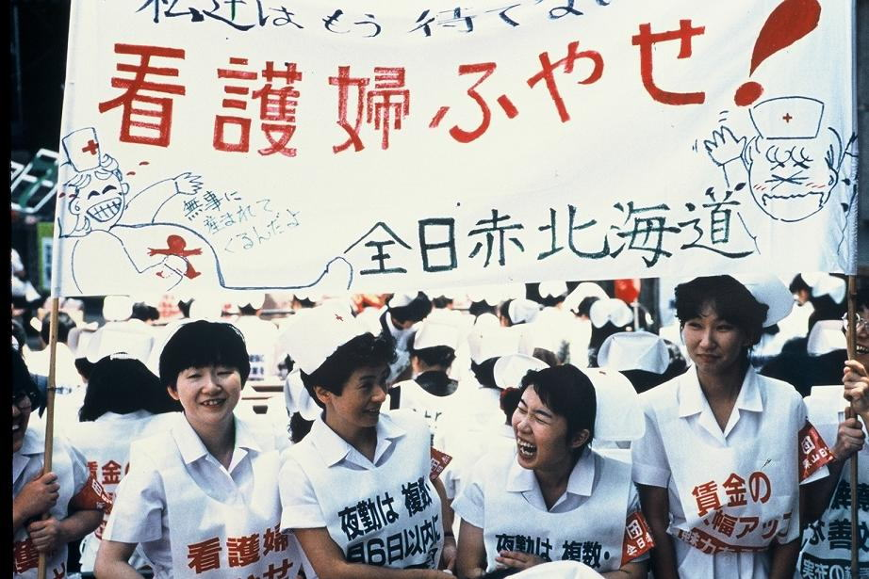
これまでの運動を発展させ
労働時間規制の実現を
●人事院「夜勤判定」（1965年）
●ニッパチ（複数・月8日）闘争
●ナースウェーブ
●看護師確保法・基本指針（1992年）
●大幅増員闘争（2005年～）
「夜勤改善・大幅増員署名」100万筆×3年
国会審議につなげ実効ある規制を！
1日8時間以内、勤務間隔12時間以上、週32時間以内に

Slide 16

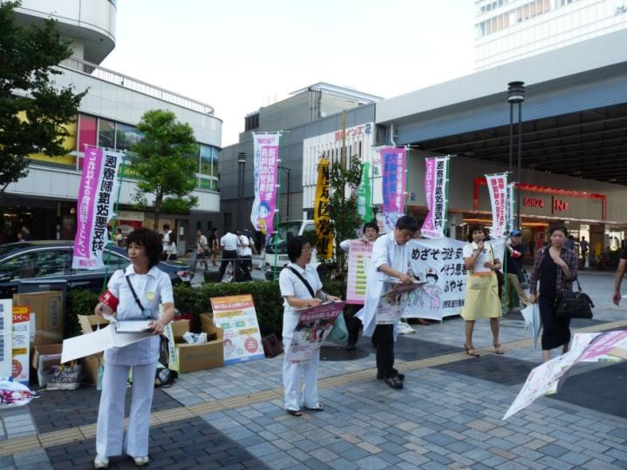
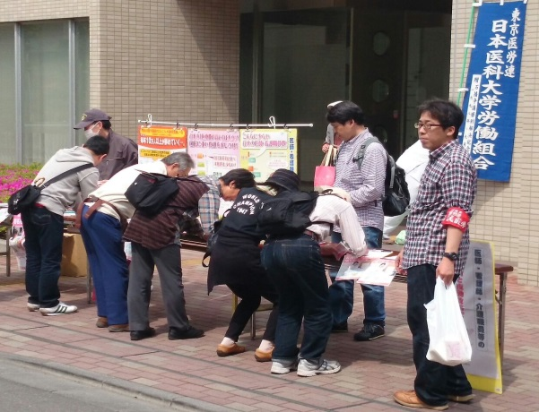


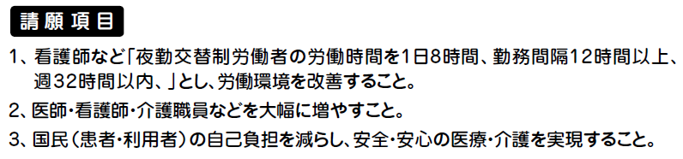
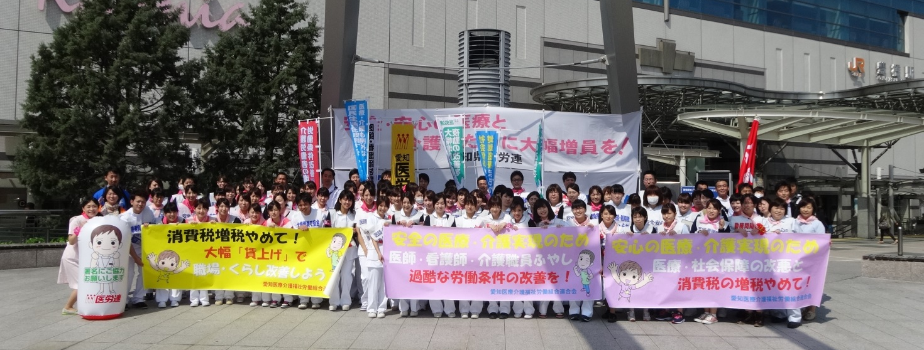
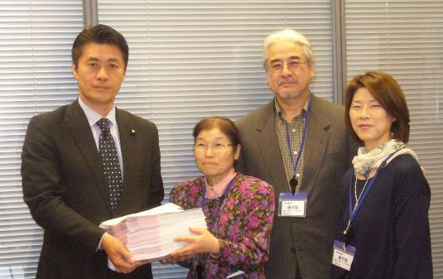
13年秋
「いのちまもる地域キャラバン行動」
約5000人が行動

Slide 17
夜勤改善・大幅増員署名の到達
 | 2012年 | 2013年 | 2014年 5月末
署名数 | ６３万 （632,820筆） | ４５万 （448,639筆） | ４８万 （476,463筆）
達成率 | 28.3％ | 19.8％ | 20.9％
10％未満組織数 | 7組織 | 11組織 | １４組織
30％以上9組織

Slide 18
署名や自治体決議の状況
 | 署名 数 | 自治体 決議 | 国会議員 | 成 果
1989年 | 540万 | 1500 | 275人 | ・看護師確保法 ・診療報酬改善 ・看護師確保予算 増額
2007年 | 100万 | 684 | 103人 | ・医師要請数増 ・介護処遇改善予 算確保 ・「7対１」新設 ・国会決議
2013年 | 48万 | 66 （介護74） | 57人 | ・継続した運動の中 で、局長通知発出

Slide 19
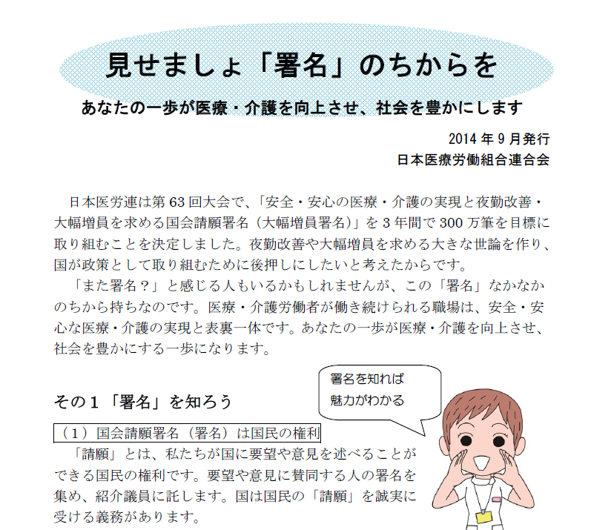

運動をもう一回り広げ国会を動かす！
◇100万筆達成
・目標と到達を明らかにして、粘り強く目標達成を追求（岡山）
・署名ゼロ組合をなくす（東京）
・推進者をつくり、役員が先頭に立つ
・職場からの取り組みを強化 運動の参加者を増やす！
・署名の意義を学んで一歩踏み出す
◇紹介議員・自治体決議を飛躍的に増やす！
・来春は一斉地方選挙
「署名の力」リーフ
要求フラッグ

Slide 20
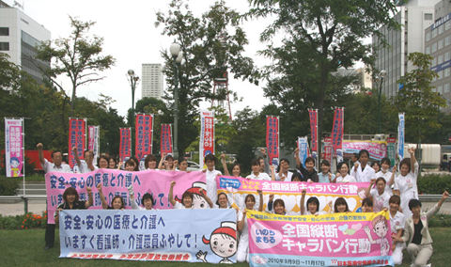

２０１４年秋 全国一斉
「いのちまもるキャラバン行動」
期間：９月６日（土）～１１月３０日（日）
①スタート（9／6～7）、終結を宣伝行動で統一追及
②全自治体要請、県交渉、労働局要請
③全国一斉「不払い労働一掃・退勤時間調査」
10月２７日（月）～11月７日（金）をゾーンとして設定
11月末までに
50万筆達成！
自治体・地方議会・国会議員
地元からの要請強化を！
キャラバン行動の節目
「いのちまもる・憲法いかす １０．２３国民集会」
「かがやけ憲法」
キャラバンとも
結合して

Slide 21
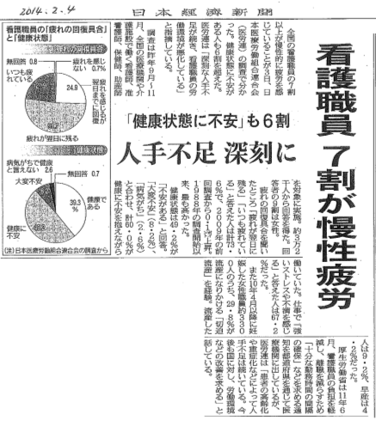
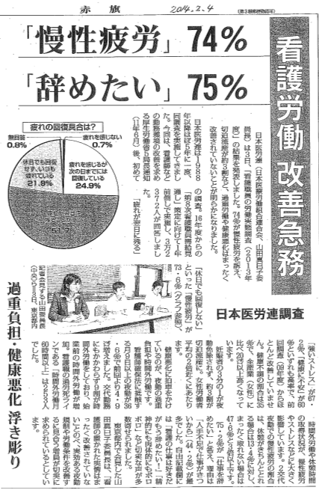
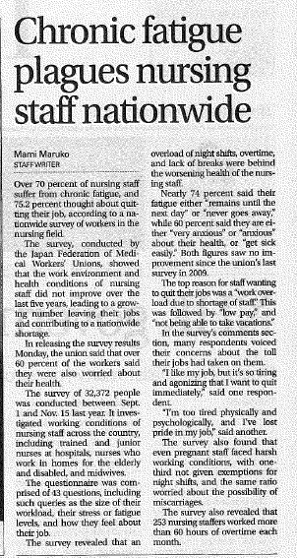
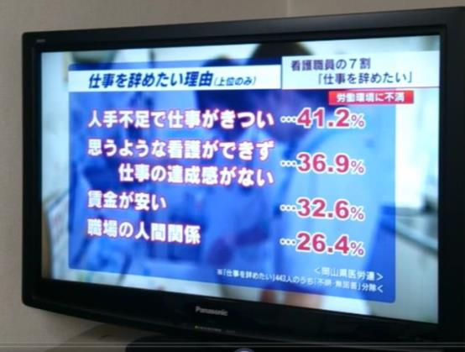
2013年看護職員の労働実態調査
The Japan Times
県医労連の記者会見に反響続く
ＴＶでも続々放映

Slide 22
依然続く過重労働と健康悪化
ーリアルな実態示し改善迫るー
仕事を辞めたい75％
・自らの病院や県内の労働実態を示すものとして、
自治体や地元議員への要請行動で活用。
・自治体としての調査や県議会での改善に向けた論議を。
・労働実態調査を第8次需給見通し策定、大幅増員につなげよう！

Slide 23
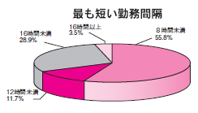
2013年夜勤実態調査結果
●「２交替」病棟は３０％に増加し、過去最多。「２交替」のうち１６時間以上の長時間夜勤は約６割（昨年約５割）。
●夜勤「月９日以上（２交替月４．５回以上）」は、
「３交替」２５％、「２交替」３５％。
●「５０床あたりの看護職員数」は「３交替」「２交替」とも約３１人。「３人以上の夜勤」は「３交替」「２交替」とも増加。
●勤務間隔「１２時間未満」は
６７．５％（昨年７５．４％）。
8時間未満55.8％
14年度調査締め切り
9月20日まで延期！

Slide 24
労働時間の短縮で抜本的な改善を
２交替夜勤の拘束時間（2013年労働実態調査結果から）
9時間未満 | 9時間～ 13時間未満 | 13時間～ 16時間未満 | 16時間以上 | ＮＡ
1.3 | 10.3 | 22.3 | 53.9 | 12.1
最も短い勤務間隔（2013年労働実態調査結果から）
 | 4時間 未満 | 4～6 時間未満 | 6～8 時間未満 | 8～12 時間未満 | 12～16 時間未満 | 16～24 時間未満 | 24時間 以上
３交替 | 7.5 | 20.3 | 20.6 | 23.9 | 13.8 | 4.9 | 1.9
２交替 | 0.7 | 1.5 | 4.7 | 35.6 | 29.5 | 8.7 | 6.9
●12時間夜勤等の二交替では、ロング日勤、シフトの種類増など問題！
●変則勤務の夜勤交替制労働者の方が、常日勤者より長時間労働の事例も！

Slide 25
1日8時間以内、勤務間隔12時間以上、週32時間以内
週休とは別に、「夜勤のための勤務免除」を保障させ、賃金を維持したまま、週休２日で週32時間労働に規制することをめざす。
正循環で「休日」を確保し、心身にやさしいシフトを組むには、労働時間の短縮が必要

Slide 26
局長通知や国際基準に基づく保護と規制を
●ＩＬＯ夜業条約・勧告 「夜業に従事する労働者の労働時間は、昼間同じ仕事に従事する労働者より少なくする」
●ＩＬＯ看護職員条約・勧告 「１日８時間以内」「時間外含めて１２時間以内」「勤務間隔１２時間以上」
●５局長通知「交代制勤務等に伴う負担をできる限り軽減」
「個々の看護師等の労働時間等に関する適正な把握及び管理」
●6局長通知「医療スタッフが健康で安心して働ける環境を整備し、｢雇用の質」を高めていくことにより、人材の定着・育成を図る」
●「自動車運転手の労働時間等の改善のための基準」（厚労省告示）による規制

Slide 27
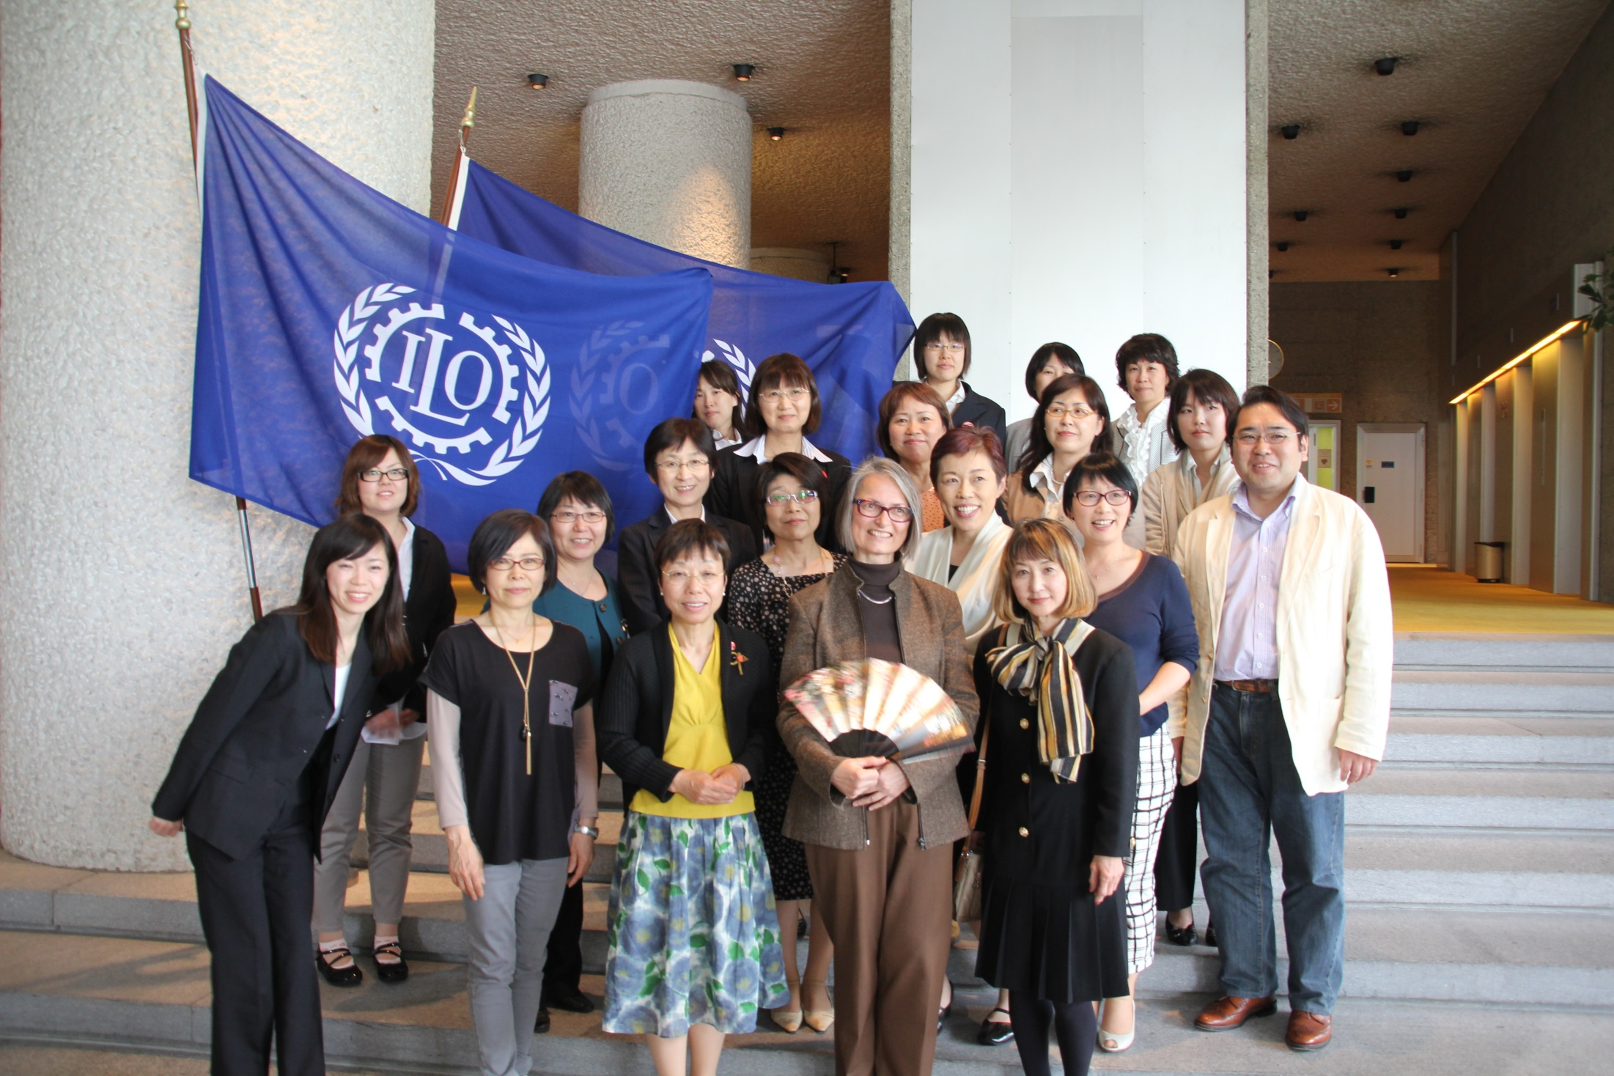
人員不足をオーバーワークで補う悪循環を断ち切らなくてはならない！
ＩＬＯ・欧州視察団 （2014年5月）
日本の看護労働の実態、149号条約批准に向けた運動など懇談

Slide 28
めざすべき看護体制の提言（考え方）
【基本】５局長通知や国際基準を、どの職場でも、実現し得る体制
● 2007年国会決議の実現⇒病棟では日勤「患者４人に看護職員１人」、夜勤「10人に１人」以上（１看護単位40床として、常時4人夜勤を確保するには、夜勤は少なくとも５人が必要）
●夜勤交替制労働「1日8時間、勤務間隔12時間、週32時間以内」「夜勤は月8日以内・正循環」
●完全週休２日制、諸休暇・休日の完全取得
●母性保護（生休取得、妊娠者の夜勤免除等）
●在宅を含めたすべての職場で「１人夜勤」をなくす
【休みを保障するための指数】
病棟・在宅の指数 2.39
外来・OP室・透析等の指数 1.43
※めざすべき看護体制のリーフ参照

Slide 29
めざすべき看護体制（全体）
※現在の病床数・患者数等で試算
●病棟 ２１０万 人
●外来 ３６万３千人
●訪問看護 １４万４千人
合 計 ２６０万７千人
上記にプラスして
・手術室、透析室、介護施設、教員他
全体で３００万人
（現状の約２倍）

Slide 30
２、働き続けられる条件を
職場からつくる

Slide 31
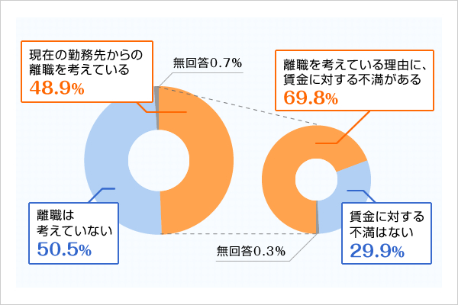
離職意向の理由に賃金不満
看護協会・2012年病院勤務の看護職の賃金に関する調査
14秋闘 要求書・統一要請書提出、スト権確立：10月24日まで
統一回答指定日：11月5日、全国統一行動：11月6日
Notes:
2)離職を考えている看護師は48.9% 理由の1位は「賃金に不満あり」
正規職員（フルタイム勤務）の非管理職について、現在の勤務先からの離職を考えている人の割合は48.9%と、ほぼ半数の看護師が離職を考えているという驚きの結果に。
【離職意向と賃金に対する不満】
離職を考えている48.9%の人を対象に、「現在の給料に不満があるか」と質問したところ、「不満がある」と答えた人の割合は、69.8%でした。
他施設への離職を考える要因として、賃金に対する納得度は、大きな影響を与えているようです。

Slide 32
５局長通知を職場に活かす
●「労働時間管理責任者」を明確化。
具体的な要求を出し、団体交渉で改善追求。
全国一斉「不払い労働一掃・退勤時間調査」
10月２７日（月）～11月７日（金）をゾーンに1日は行う
●夜勤協定締結・遵守（10～11月強化月間）
職場毎の人員配置明記、月8日（64時間）以内
●母性保護 （10～11月母性保護月間）
●パワハラ・メンタルヘルス対策、新「腰痛予防指針」の活用

Slide 33
妊娠者の３割が夜勤免除なし
３人に１人が切迫流産
夜勤日数（回数） |  | 流産の割合％
３交替 | ８日以下 | 9.3
 | ９日以上 | 12.2
２交替 | ４回以下 | 6.8
 | ５回以上 | 12.1
2010年4月以降の妊娠者の流産の割合と、調査時点の夜勤回数の相関をみると、夜勤回数が9日（5回）以上では流産の比率が明らかに増加
看護職員は労働実態調査、
全産業は全労連女性部調査

Slide 34
横行する労基法違反 始業前労働が増加
９割が時間外労働 始業前後に３０～６０分
看護職の過労死ライン60時間超 ２５３人（約１％）
始業前労働が増加 ２交替夜勤前６０分以上１７％
始業前「30分以上」の割合
 | 2013年 | 2009年
日勤 | 52.0 | 43.0
準夜勤務 | 59.9 | 54.1
深夜勤務 | 55.7 | 49.5
２交替夜勤 | 50.3 | 47.6
始業前「60分以上」の割合
 | 2013年 | 2009年
日勤 | 9.0 | 3.0
準夜勤務 | 14.6 | 9.4
深夜勤務 | 10.2 | 6.3
２交替夜勤 | 17.1 | 10.6
労働実態調査回答者の不払い 総額３億１,800万円
１人平均 １万７千円/月、20万4千円/年

Slide 35
休憩取得が慢性疲労に大きく影響
２０１３年看護職員の労働実態調査

Slide 36

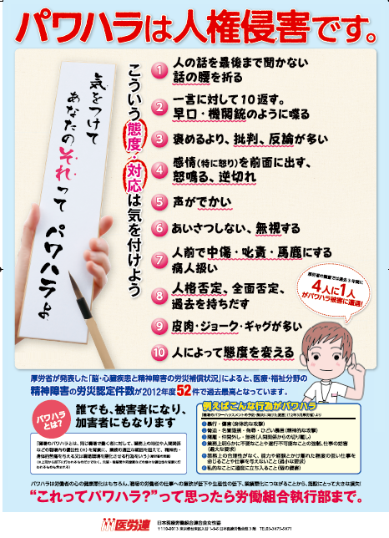

村上優子さん過労死裁判で
労働時間と認定された業務
● 始業開始前の情報収集業務
● 看護研究
● 看護計画･退院･転院サマリー
● 臨床指導者の実習記録の点検
● 業務上の「研修会」
「委員会」「会議」
● プリセプター業務
● 新人看護師への指導
● 病棟相談会
● チーム会

Slide 37
３、看護の専門性と質の向上
・特定行為問題
・看護制度一本化

Slide 38
「特定行為」の研修制度 保助看法改定
（施行日：2015年10月1日）
〇医師の「手順書」（包括的指示）で「特定行為」を実施する看護師⇒厚労省の定める指定研修を受ける
〇「手順書」によらないで（医師の具体的指示）で「特定行為」を行うことに制限はない。研修は努力義務。
〇「特定行為」現在41項目 省令で拡大
褥創の壊死組織のシャープデブリードマン、直接動脈穿刺による採血、経口・経鼻挿管など
○特定行為や研修制度の内容は今後審議会で検討
医師不足は医師、看護師不足は看護師の増員で！
患者の安全にかかわる問題！ 世論に訴え撤回求める。
職場での強要を許さず、問題点を厚労省交渉で追及。

Slide 39
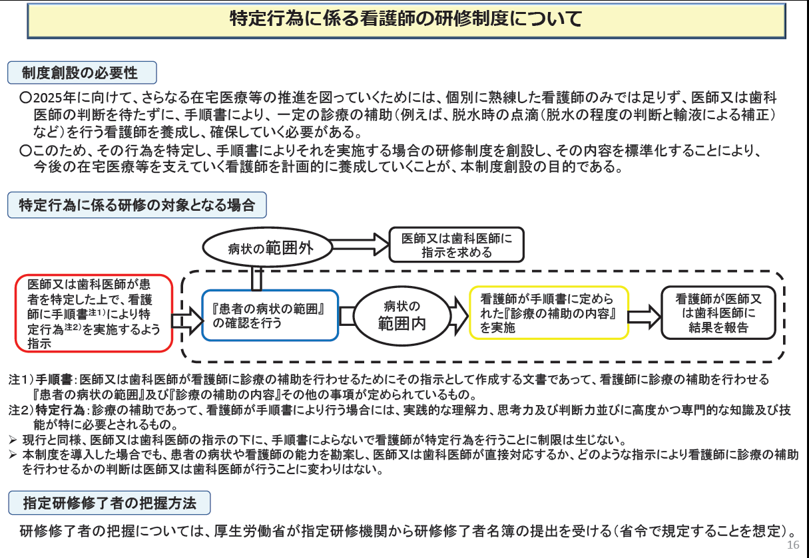
実施行為に瑕疵があれば看護師の責任（厚労省回答）

Slide 40
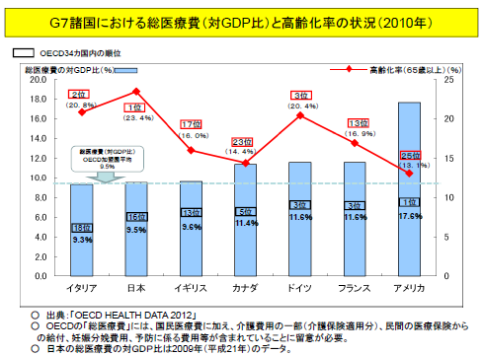
低すぎる日本の医療費
高齢化率はトップなのに、医療費はＧ７中最低水準
日本のＧＤＰ約500兆円として、１％＝約5兆円
高齢化率1位日本9.5％
高齢化率3位ドイツ11.6％
日本1人当たり医療費⇒
OECD34各国中19位
OECD平均9.5％

Slide 41
准看護師の養成停止、看護制度一本化
看護教育の充実
●准看護師養成停止、看護制度一本化
＊厚労省の無責任な対応を政府交渉で追及
＊あらたに国会議員も活用した交渉等で追及
●２年課程通信制の改善
＊県、２年課程通信制実施校、教員にアンケート調査
＊交渉で調査結果も活用し、厚労省に改善を要求
「就業経験10年」の正当な評価、負担軽減、教育内容の均一化、「特別休暇制度」などの休暇創設、国による財政支援など

Slide 42
大幅増員で安全・安心の医療・介護
●安易な業務委譲でなく、大幅増員で安全・安心の医療・介護を。
●実態を明らかにし、夜勤改善・大幅増員の世論をつくる
・「夜勤改善・大幅増員署名」100万筆目標達成。国会審議へ。
・意見書採択、紹介議員を飛躍的に増やす！
2015年は一斉地方選挙 地元からの要請が重要
・「第８次看護職員需給見通し」にむけ、「労働実態調査結果」と
「めざすべき看護体制の提言」を活用して、大幅増員を迫る。
・オーストラリア視察（14年11月）、国際シンポジウム（2016年予定）
●職場改善の取り組み
世論喚起と職場と両輪で労働時間規制の追及を！

Slide 43
４、組織拡大強化・共済推進

Slide 44
制度・政策に影響力を持つ
組織の確立、強化・拡大を
◇７００万人を視野に組織拡大
労組組織率（全体）7.0％
日本医労連（医療・福祉）2.5％
・新組合結成・加盟（11県医労連14組合717名）
・6年で1万人こえる増勢
・過去最高（1993年）まで3,537名
◇2014年度の奮闘で
過去最高突破、
20万へ接近を！
６年連続増勢
１７万３,２３５名
（＋1,201名）

Slide 45

組合員同士のたすけあい
＝医労連共済
◆もうけなくていいから
安い掛金で手厚い保障
◆掛金の7割を給付に
◆加入者が増えれば
増えるほど保障もワイドに
医労連共済会
民間損保
事業費
約20％
利潤５％
単組・県医労連等の
取扱手数料９～10％
事業費
33％
代理店
手数料
給付
26％
70
％
給付
36
％
Notes:
いま医労連は4万人近くが加入する医労連共済という助け合い制度を持っています。どこの共済より、どこの民間保険より「安くて保障が大きい」のが特徴です。
その理由は、「たすけあい」の制度だからです。民間保険会社のように莫大な広告費や利潤を必要としませんので、そのぶん安い掛金で分厚い保障が可能です。仲間が困ったときにたすけあう、医労連共済は労働組合の原点です。医労連はいま１７万人の組織ですが、加入者は4分の1にとどまっています。加入者が増えれば増えるほど、保障内容ももっと厚くすることができますし、たすけあいの輪も広がります。

Slide 46
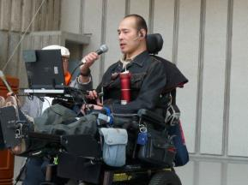
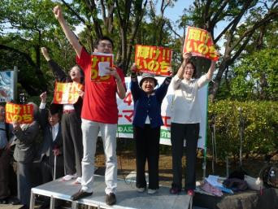
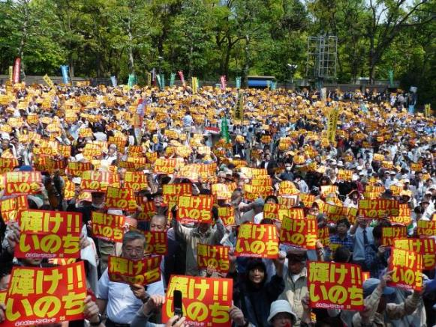

社会保障の破壊は許さない！
広がるいのちまもる共同の輪
政府に対する要望
「医療・年金等の社会保障の整備」が
68.6％トップ
内閣府調査
（14年8月発表）
輝け！いのち
４・２４ヒューマンチェーン
「認知症の人と
家族の会」
結成35年ではじめて署名行動
5000人超の
仲間が
国会を包囲

Slide 47
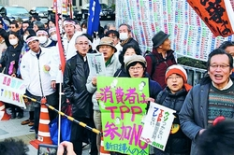
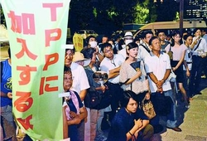
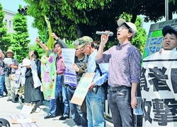
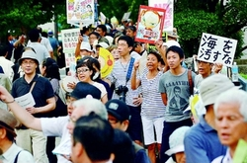
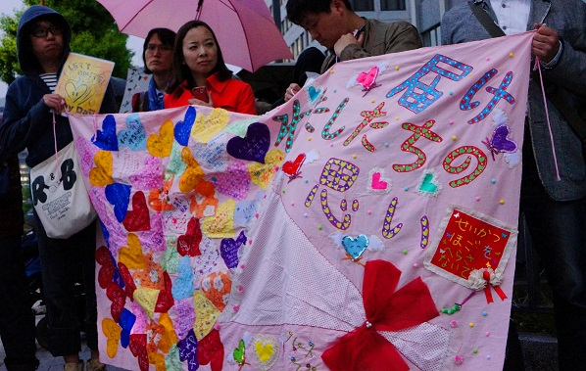
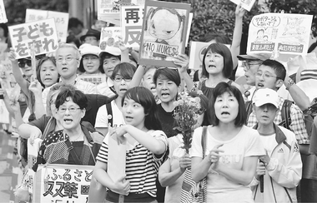
ＴＰＰ
消費税
安部「亡国」政権ＮＯ！
社会保障
憲 法
原発ゼロ

Slide 48
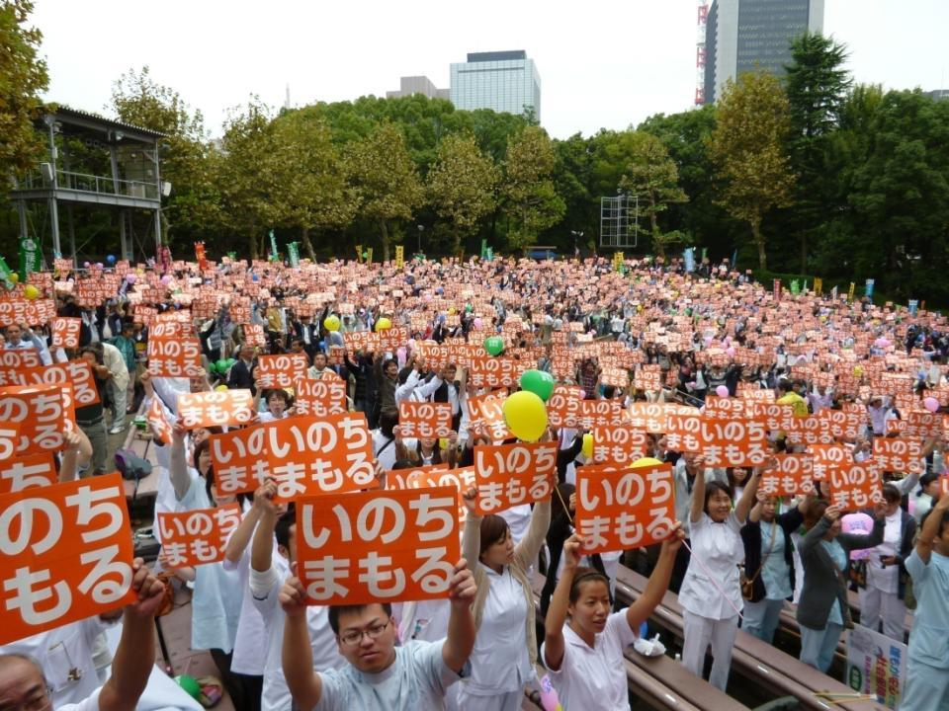
たたかって変える！
つくろう！安全・安心の医療介護
輝いて働ける職場！
戦争する国づくり、社会保障解体は許さない！

